Slide 1
БЮДЖЕТ ДЛЯ ГРАЖДАН
МО УРИЦК
2022

Slide 2
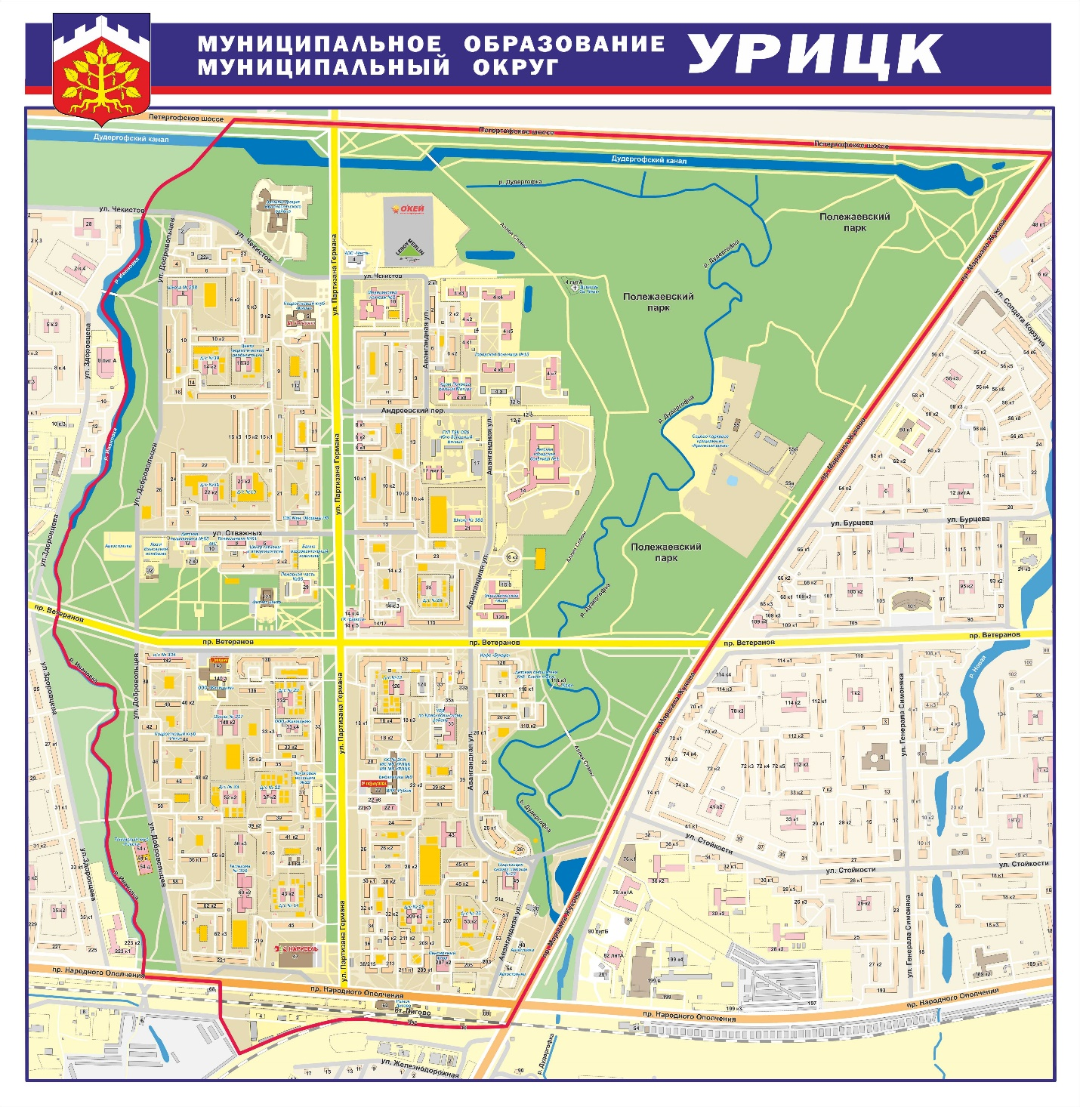
Муниципальное образование МО УРИЦК расположено
в Красносельском районе Санкт-Петербурга
Площадь территории
418 тыс. кв.м
Численность населения
на 01.01.2021 г.
(по данным Петростата)
57 726 чел.

Slide 3
БЮДЖЕТ – это план доходов и расходов, устанавливаемый на определённый период.
МУНИЦИПАЛЬНЫЕ ПРОГРАММЫ
утвержденный Местной администрацией комплекс мероприятий в соответствующем финансовом году, направленных на улучшение качества жизни населения округа и решение определенного вопроса местного значения.
ВЕДОМСТВЕННЫЕ ЦЕЛЕВЫЕ ПРОГРАММЫ
утвержденный Местной администрацией комплекс мероприятий по реализации вопросов местного значения (полномочий) для достижения общественно значимой цели за счет средств бюджета, описываемой измеряемыми количественными показателями.
МЕСТНЫЙ БЮДЖЕТ МО УРИЦК –
составная часть бюджета города федерального значения Санкт-Петербурга.

Slide 4
Составление проекта бюджета основывается на:
Бюджетном послании и Указах Президента Российской Федерации
Прогнозе социально-экономического развития МО УРИЦК
Основных направлениях бюджетной и налоговой политики МО УРИЦК
1
2
3

Slide 5
Участие граждан в бюджетном процессе
Гражданин – участник бюджетного процесса
Гражданин – потребитель общественных благ
Налоги являются частью доходов местного бюджета
Участник публичных слушаний по проекту бюджета и по исполнению бюджета
Получатель социальных гарантий и муниципальных услуг
Гражданин – налогоплательщик

Slide 6
БЮДЖЕТ
Муниципального округа УРИЦК на 2022 год
утверждён Решением Муниципального Совета МО УРИЦК
№ 163 от 15.12.2021 г.
Итак, на 2022 год предусмотрены:

Slide 7
ДОХОДЫ БЮДЖЕТА
100 млн. руб.
Налоговые доходы
3 млн. руб.
часть доходов граждан, которые они обязаны заплатить государству (налог на доходы физических лиц, и др.)
Неналоговые доходы
1 млн. руб.
платежи в виде штрафов по благоустройству и за нарушение правил торговли на территории МО УРИЦК, санкций за нарушение законодательства.
Дотации
78 млн. руб.
бюджетные средства, предоставляемые бюджету МО УРИЦК из бюджета Санкт-Петербурга на безвозмездной и безвозвратной основах для покрытия текущих расходов.
Субвенции
18 млн. руб.
бюджетные средства, предоставляемые бюджету МО УРИЦК из бюджета Санкт-Петербурга на исполнение переданных государственных полномочий (опека и попечительство).
Доходы МО УРИЦК в 2022 году

Slide 8
Структура расходов местного бюджета МО УРИЦК на 2022 год

Slide 9
Благоустройство территории МО УРИЦК
Создание зоны отдыха с детской и спортивной площадкой, ул.Авангард-ная, д.37, д.39 к.2
23 млн. руб.
Ямочный ремонт внутри-квартальных проездов
5 млн. руб.
Оформление к праздничным мероприятиям
1 млн. руб.
Озеленение территории, ул.Партизана Германа, д.22 к.2
12 млн. руб.
Размещение, содержание и ремонт уличной мебели, оборудования
5 млн. руб.
46 млн. руб.

Slide 10
Профилактика наркомании на территории МО УРИЦК
проведение уличных мероприятий по профилактике наркомании
организация выставки «Тело человека»
организация и проведение онлайн-часа «Как избавиться от дурных привычек»
100 тыс.руб.

Slide 11
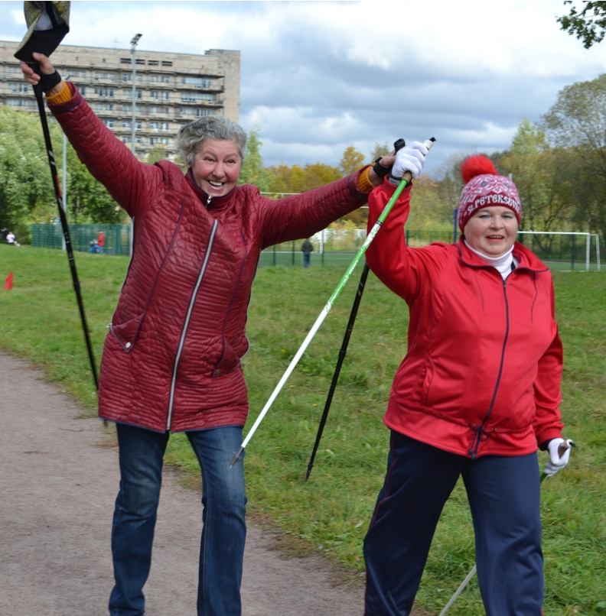
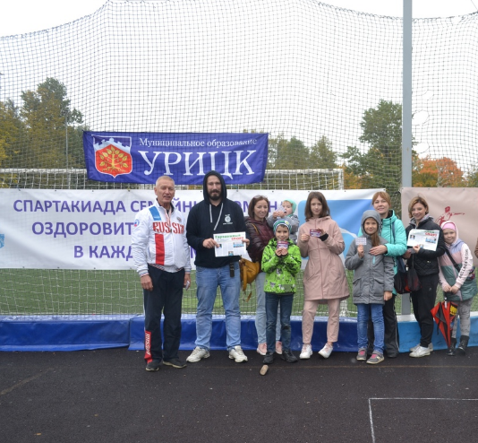
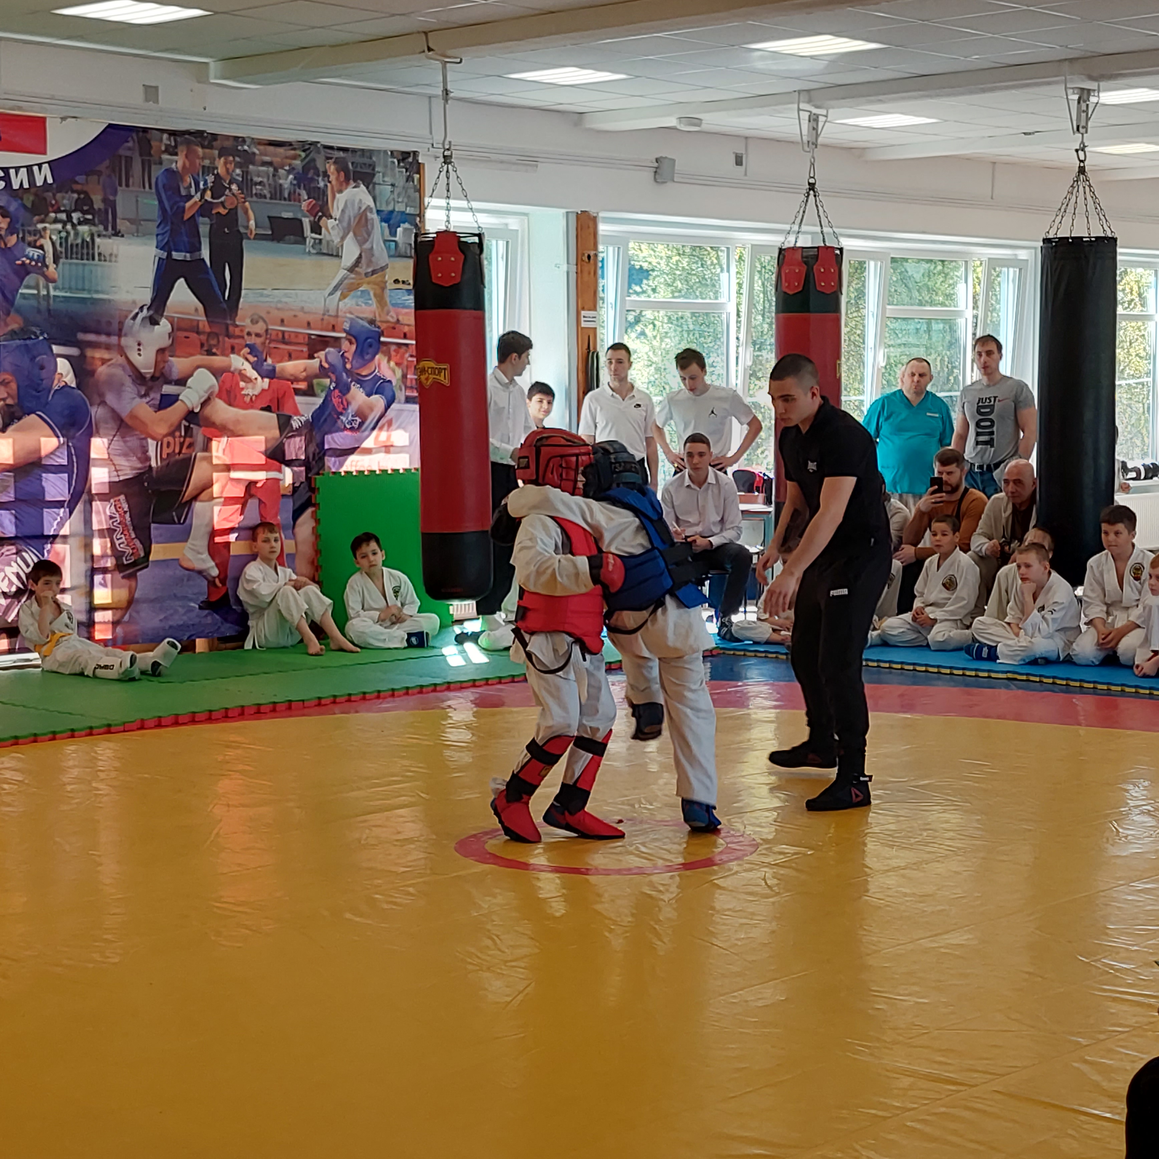
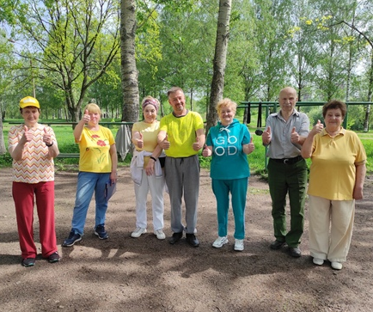
Развитие физической культуры и
массового спорта на территории МО УРИЦК
турниры по шашкам, бочче, рукопашному бою, турнир по футболу «Кожаный мяч»
мероприятия по скандинавской ходьбе, «На зарядку становись!», «Веселые старты», соревнования по городошному спорту
физкультурно-спортивный праздник «ГТО-шки на старт!»
1,8 млн.руб.

Slide 12
Профилактика терроризма и экстремизма
на территории МО УРИЦК
проведение мероприятий, направленных на формирование неприятия идеологии терроризма и экстремизма
проведение бесед о нормах законодательства, устанавливающих ответственность за участие и содействие террористической деятельности
уличные мероприятия, направленные на профилактику терроризма и экстремизма
135 тыс.руб.

Slide 13
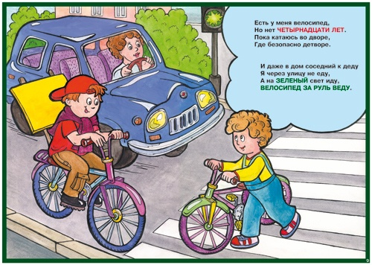
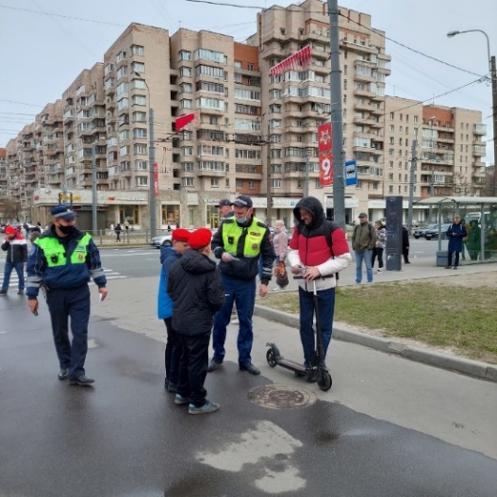
Профилактика дорожно-транспортного травматизма на территории Муниципального округа УРИЦК
проведение уличных мероприятий, направленных на профилактику дорожно-транспортного травматизма
проведение бесед о соблюдении правил дорожного движения
изготовление и распространение полиграфической продукции
170 тыс.руб.

Slide 14
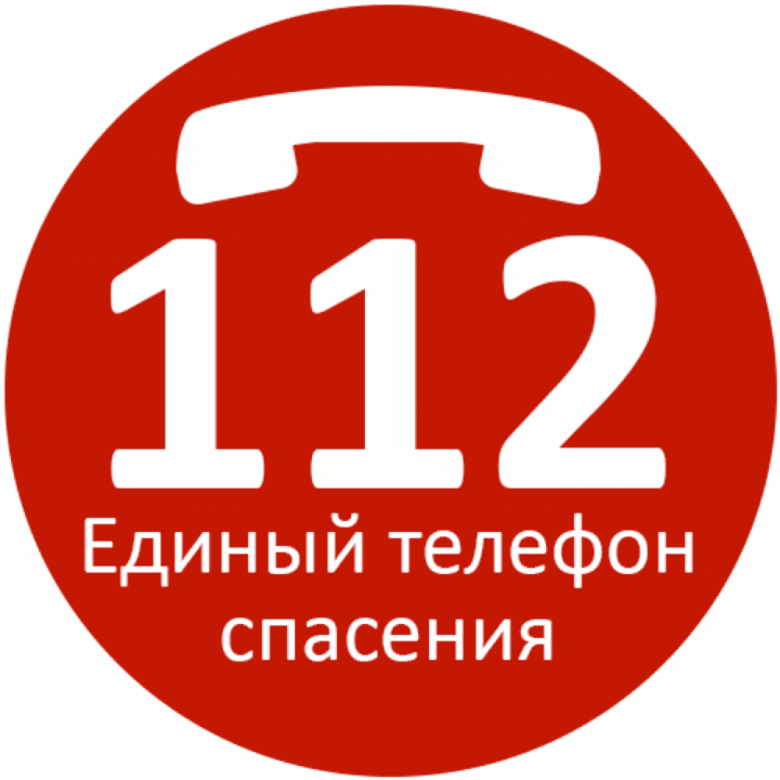
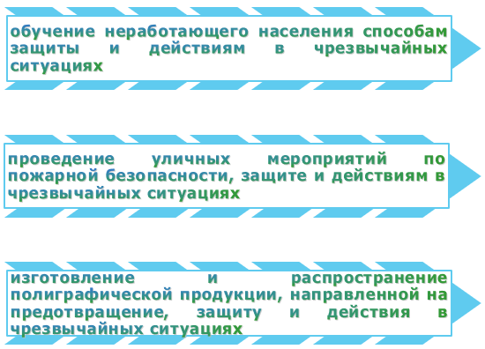
Защита населения и территорий от чрезвычайных ситуаций,
а также содействие в информировании населения об угрозе возникновения или о возникновении чрезвычайной ситуации на территории МО УРИЦК
72 тыс.руб.

Slide 15
Обязательное дополнительное образование и повышение квалификации работников ОМСУ
совершенствование системы профессионального развития муниципальных служащих
повышение квалификации кадров муниципальной службы
повышение эффективности и качества муниципального управления в МО УРИЦК
200 тыс.руб.

Slide 16
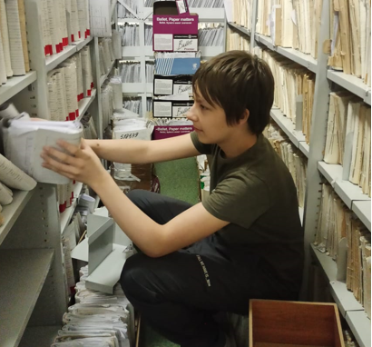
Временное трудоустройство несовершеннолетних в возрасте от 14 до 18 лет в свободное от учебы время
на территории МО УРИЦК
приобщение и адаптация к труду несовершеннолетних граждан
получение ими начальных профессиональных навыков
возрастание занятости как сдерживающий фактор роста количества правонарушений и противоправных действий в подростковой среде
320 тыс.руб.

Slide 17
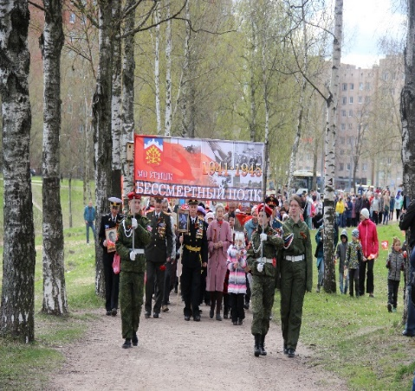
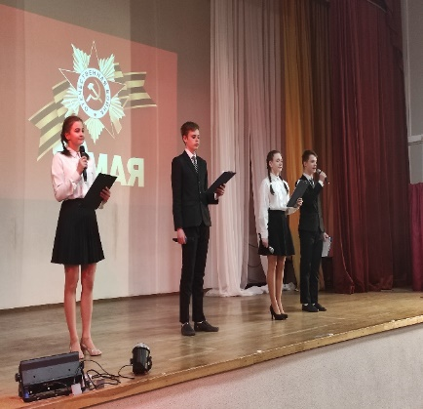
Военно-патриотическое воспитание
акция «Цветок жизни» к 78-й годовщине полного освобождения Ленинграда от фашистской блокады, выставка картин «Была Война, была Блокада, была Победа»
турнир на кубок МО УРИЦК, посвященный памяти Героя Советского Союза А.В. Германа, участие в фестивале «Красносельские маневры»
организация конкурсов и иных мероприятий военно-патриотической направленности
1,2 млн. руб.

Slide 18
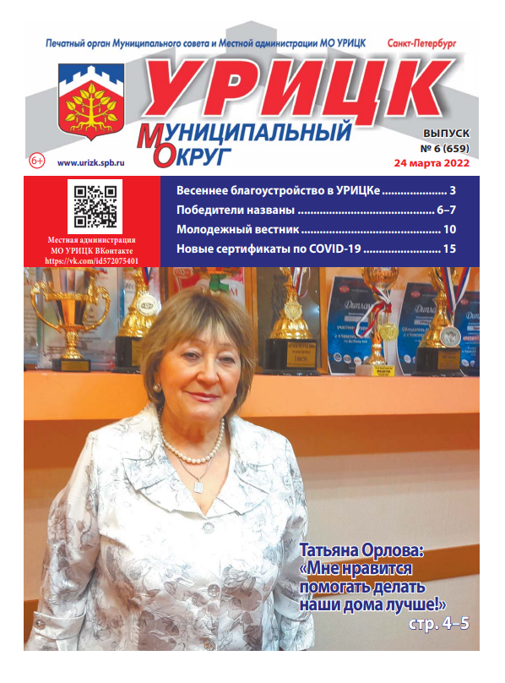
Газета «Муниципальный округ Урицк»
тираж 12 000 экз.
улучшение координации и взаимодействия с жителями по вопросам местного значения
освещение развития Муниципального образования и проживающих на его территории жителей
обеспечение реализации прав граждан на участие в осуществлении местного самоуправления
3,6 млн. руб.

Slide 19
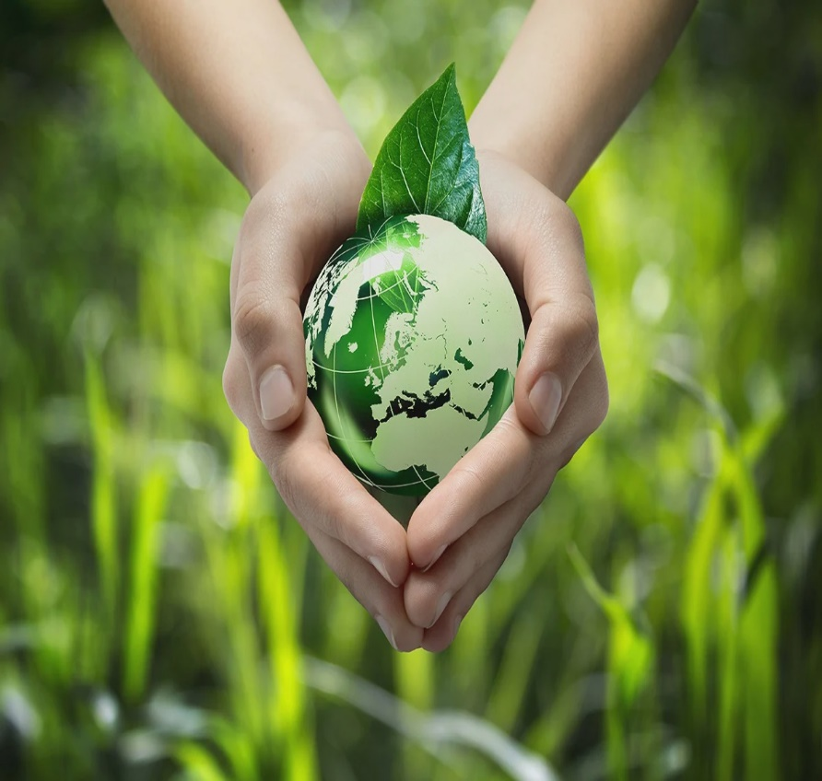
Экологическое просвещение, а также организация экологического воспитания и формирования экологической культуры
проведение мероприятий, направленных на экологическое просвещение
размещение экологических уроков на сайте МО УРИЦК urizk.spb.ru
формирование культуры обращения с твердыми коммунальными отходами
135 тыс.руб.

Slide 20
Охрана здоровья граждан от воздействия окружающего табачного дыма и последствий потребления табака на территории МО УРИЦК
информирование населения о вреде потребления табака и вредном воздействии окружающего табачного дыма
изготовление и распространение полиграфической продукции, направленной на охрану здоровья граждан
проведение уличных мероприятий и бесед о вреде потребления табачной продукции
70 тыс.руб.

Slide 21
Укрепление межнационального и межконфессионального согласия, сохранение и развитие языков и культуры народов России
проведение мероприятия «Традиции и кухни народов мира»
распространение продукции, направленной на укрепление межнационального и межконфессионального согласия
проведение бесед с иностранными гражданами, направленных на социальную и культурную адаптацию
240 тыс.руб.

Slide 22
Формирование архивных фондов
экспертиза ценности документов
передача дел постоянного срока хранения в Центральный государственный архив Санкт-Петербурга
составление описи
200 тыс.руб.

Slide 23
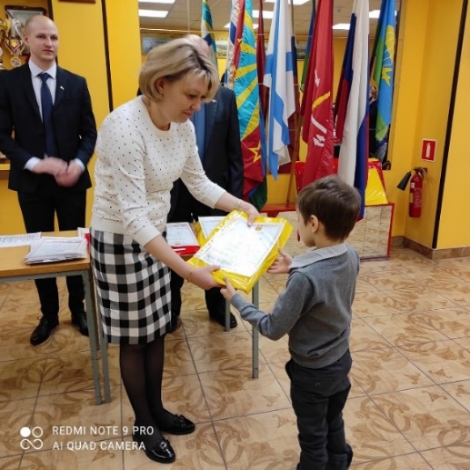
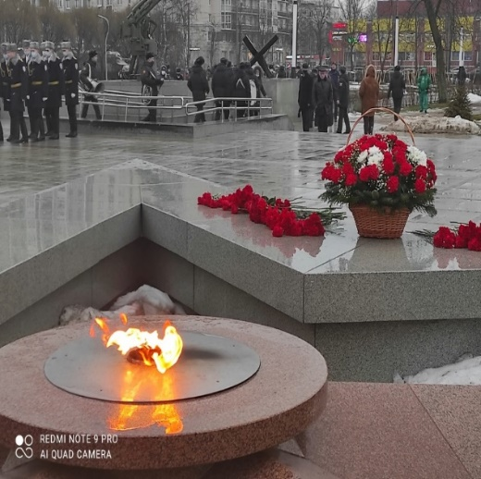
Праздничные мероприятия
для жителей МО УРИЦК
мероприятия, посвященные 77-летию со Дня Победы в Великой Отечественной войне
поздравления жителей, отмечающих 50 и 60 лет совместной супружеской жизни, юбилеи со дня рождения (80, 85, 90, 95, 100 лет) с вручением подарков
проведение Новогоднего мероприятия, вручение подарков детям, находящимся под опекой и попечительством, проживающим на территории МО УРИЦК
5 млн. руб.

Slide 24
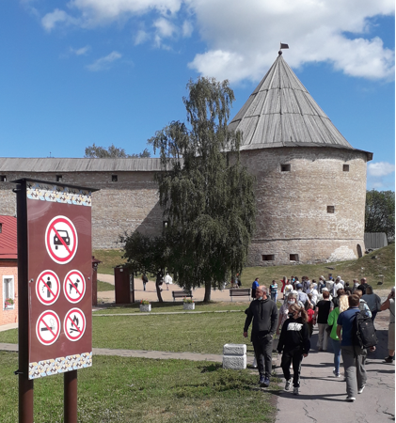
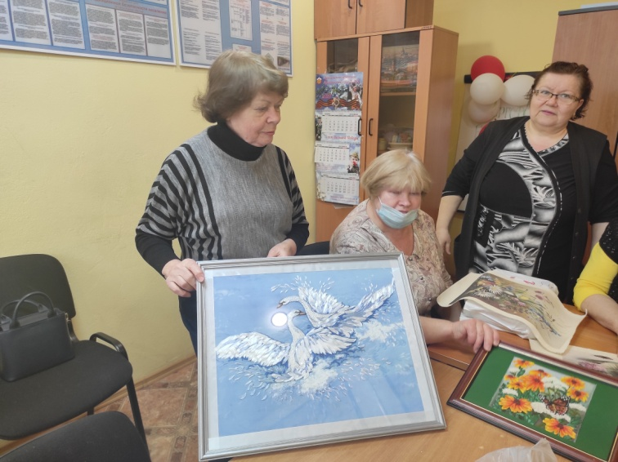
Досуговые мероприятия для жителей МО УРИЦК
фестиваль-конкурс «Радуга УРИЦКА», фотоконкурсы, выставка «Мы живем в этом городе», экскурсии
занятия по живописи, декоративно-прикладному искусству, творческие встречи в «Литературной гостиной»
досуговые мероприятия «Играй гармонь!» и «Здравствуй осень золотая», уличные спектакли «В гостях у сказки»
2,6 млн. руб.

Slide 25
ОХРАНА СЕМЬИ И ДЕТСТВА
выплаты на содержание ребенка в семье опекуна и приемной семье
10 млн. руб.
выплаты на вознаграждение приемным родителям
4 млн. руб.

Slide 26
Материалы о принятии решений о бюджете, ведомственные целевые и муниципальные программы, отчеты об исполнении бюджета размещаются на сайте urizk.spb.ru и публикуются в газете «Муниципальный округ Урицк».

Slide 27
«Бюджет для граждан МО УРИЦК - 2022» ознакомил вас с основными направлениями развития Муниципального образования УРИЦК.
БЛАГОДАРИМ ЗА ВНИМАНИЕ!

